Slide 1
Проект на arduino: Shoot the bullet
Выполнил: Колесов Владислав, Группа: 18.Б12-пу
02.12.2019

Slide 2
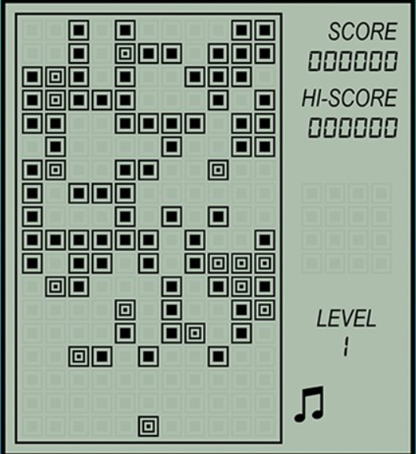
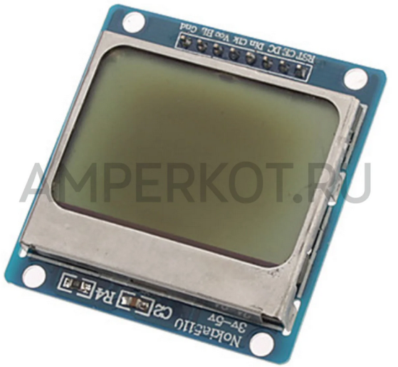
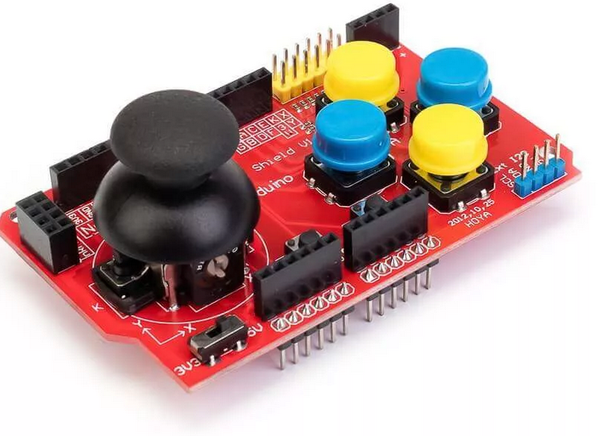
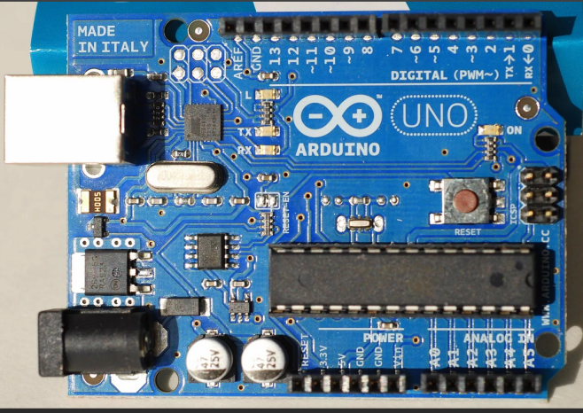
Постановка задачи
Необходимо было создать приложение
(ссылка https://www.microsoft.com/en-us/p/brick-game-simulator/9nblggh4qfmw)
на arduino uno с использованием joystic shield и nokia 5110 lcd.
(игра)
(lcd)
(joystic shield)
(arduino uno)

Slide 3
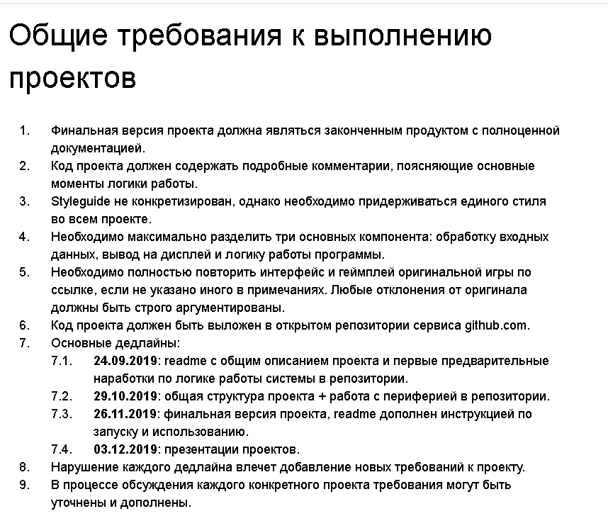
Требования

Slide 4
Описание используемых устройств
(lcd)
(joystic shield)
(arduino uno)

Slide 5
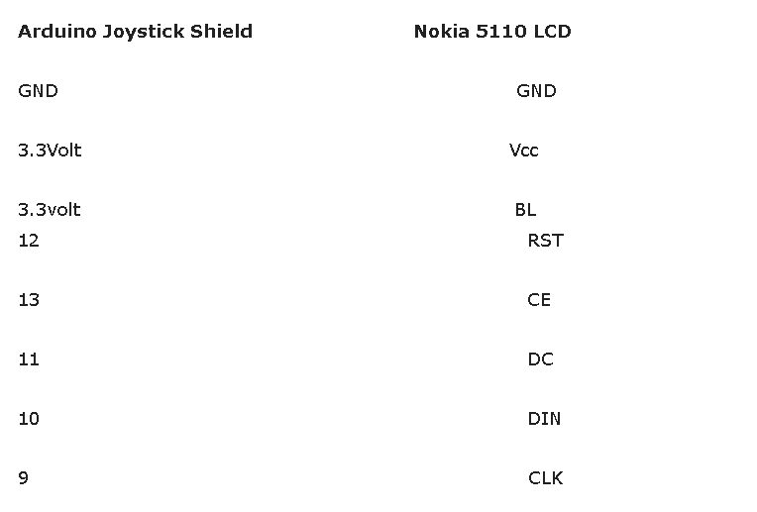
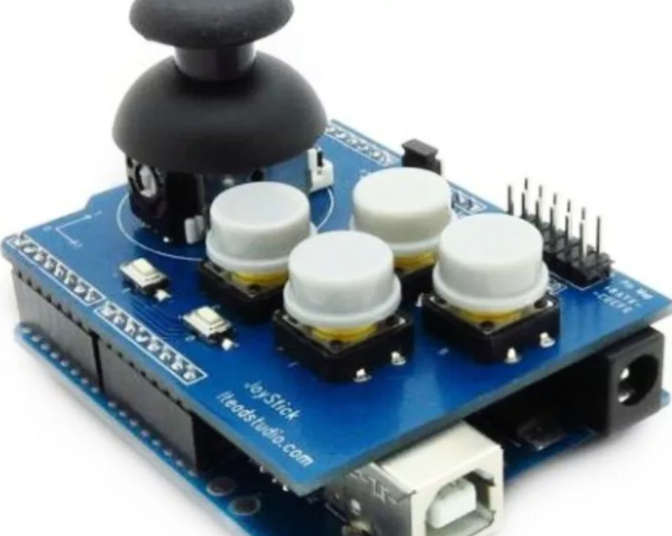
Подключение

Slide 6
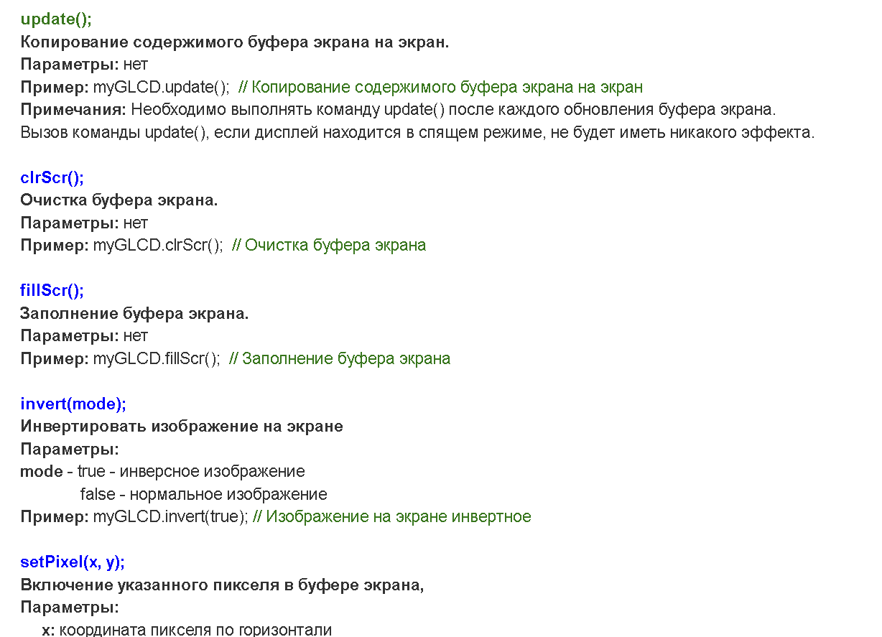
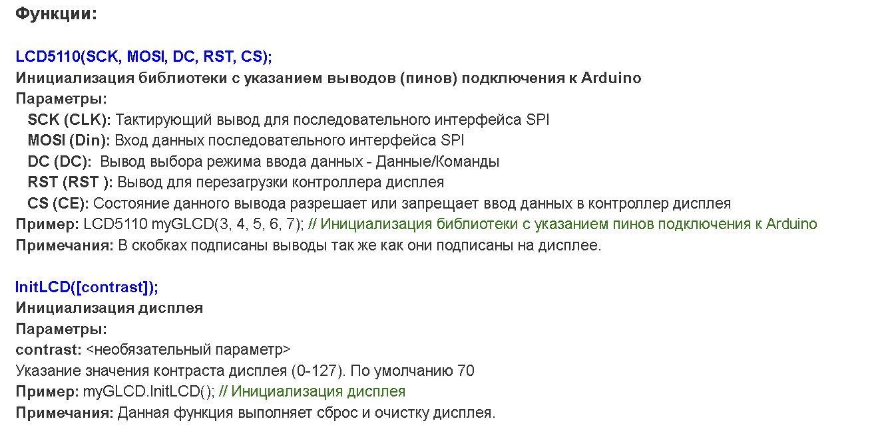
Описание библиотек
Lcd5110_Graph
http://mynobook.blogspot.com/2015/02/lcd5110graph.html

Slide 7
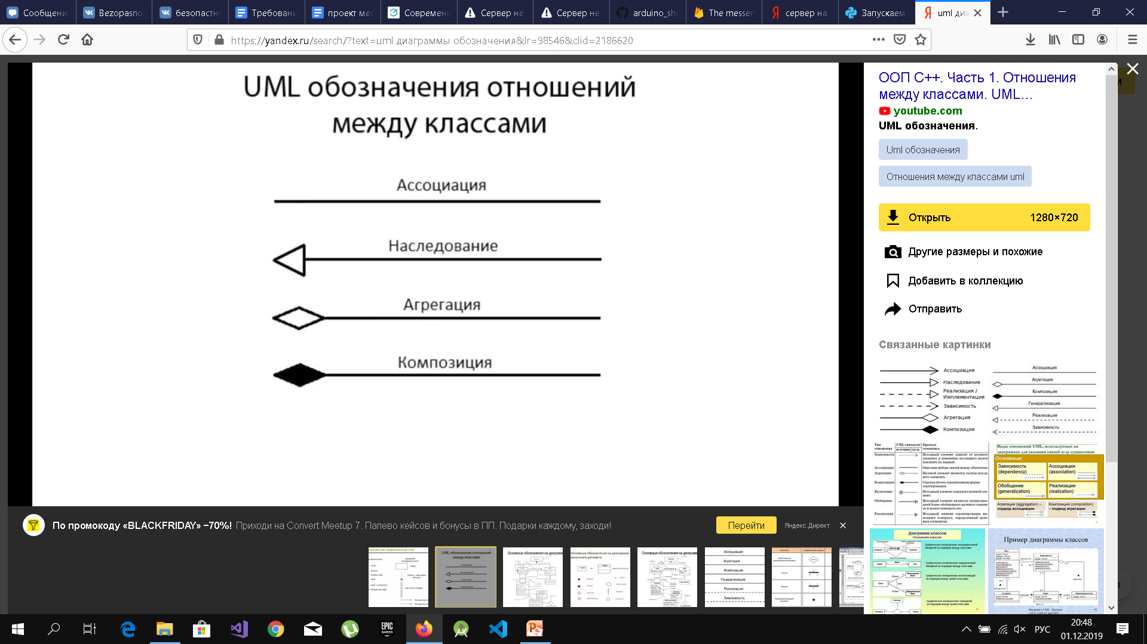
Архитектура
Player
Game_Field
Player
Game_Field.cpp

Slide 8
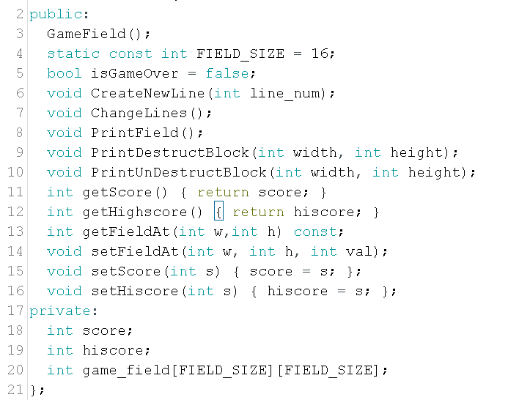
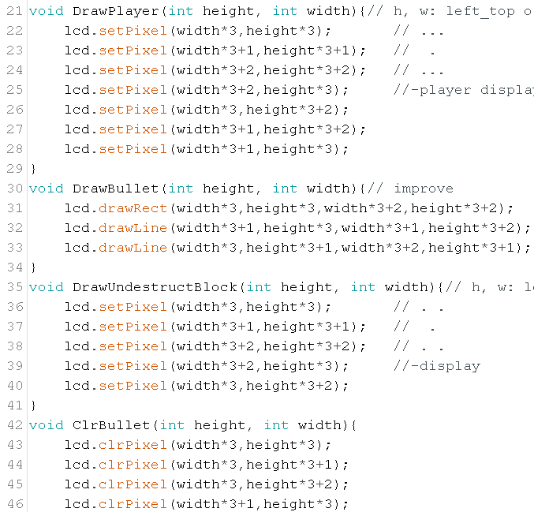
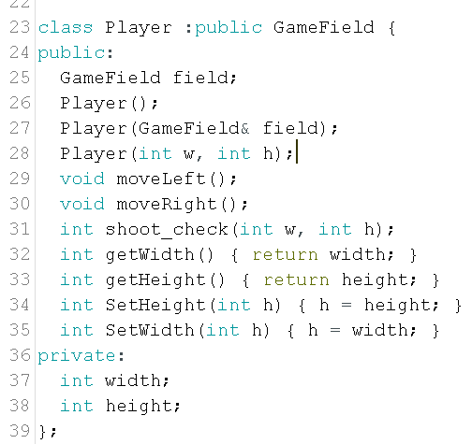
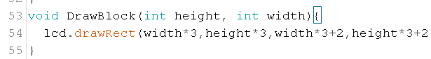
Архитектура
GameField
Player
.ino файл(1 часть)
.ino файл(2часть)

Slide 9
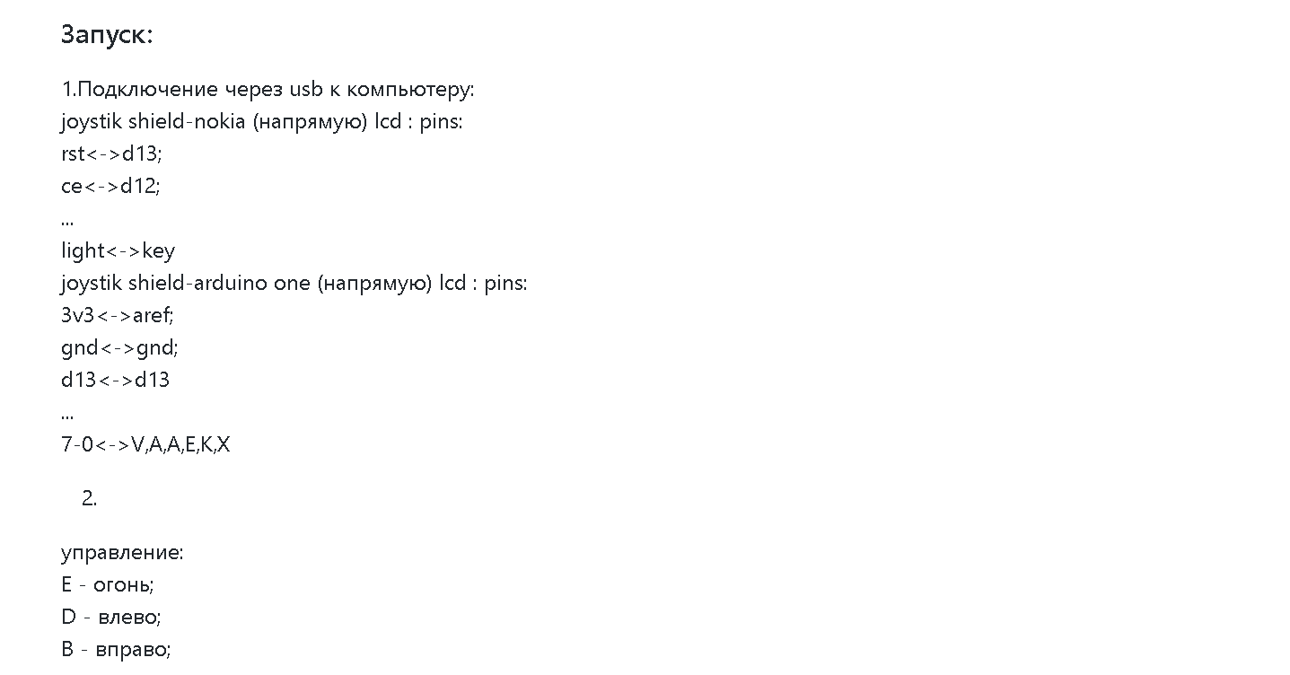
Инструкция по эксплуатации
Описание инструкции - в readme.md

Slide 10
Демонстрация
Спасибо за внимание!

